Slide 1

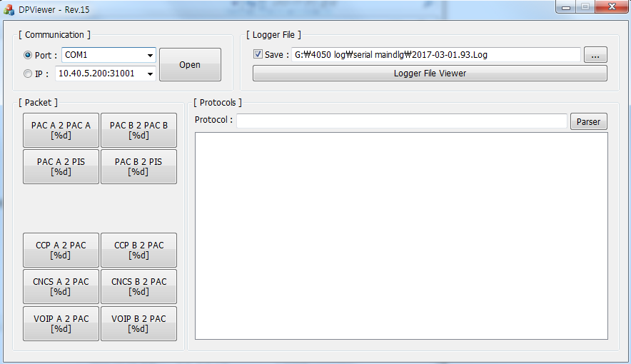
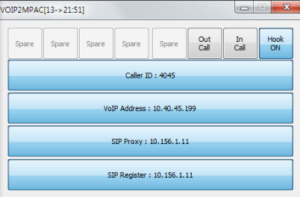
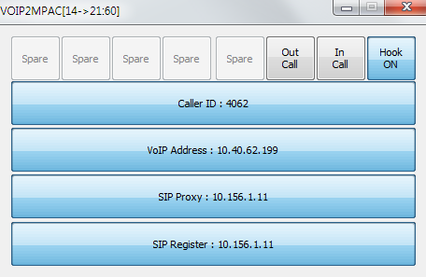
VoIP board
- VoIP Pingtest시 abnormal일때
- 다른 차량에서 swap했을 때
- Spare를 차량에 설치했을 때
0. 점검 전 준비사항
1. VoIP IP 설정값 확인
2. VoIP IP 설정 방법
0. 점검전 준비사항
- Connect USB-keyboard to the CNCS board
- Connect USB memory to the CNCS board
(Previously the DPViewer software must be copied to USB memory.)
- Close all application on running
VoIP IP address 설정값 확인방법
- 윈도우 탐색기 (단축키= + E키)
- USB메모리 폴더의 DPViewer.exe 실행
- ①항목을 COM1으로 세팅 후 ②항목 OPEN버튼 클릭
- ③항목 클릭
- MA, MB CAR의 VoIP IP 세팅값 정보를 볼 수 있음
①
②
③
13: VoIP information
(MA-car)
14: VoIP information
(MB-car)

Slide 2
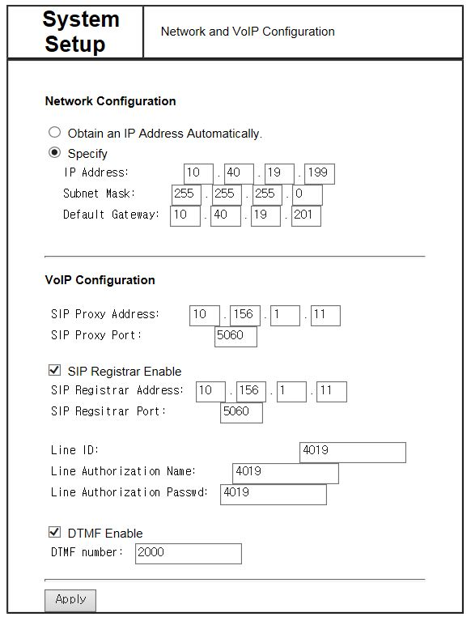
2. VoIP IP 설정 방법
- Voip can only be accessed using Internet Explorer browser.
- In the Explorer address bar enter http://10.xx.yy.199
-If what is shown looks the same as above then the VOIP setttings are good
If you want change IP Address configuration
Change the IP address as Car number and Click “Apply”

